Slide 1


ПРАКТИКА «ЭНЕРГОАДВОКАТ»
Смоленская область

Slide 2


Проблематика
Недостаточный уровень компетенций заявителя в энергетической сфере.
Неверный подход инвесторов к определению требуемых параметров присоединения (мощности, категории надежности и пр.).
Сложность механизмов оспаривания технических решений и стоимости присоединения к электрическим сетям.

Slide 3

Решение
В ООО «Корпорация инвестиционного развития Смоленской области» введена
услуга «энергоадвокат»:
специалист инженерной службы оказывает профессиональную
помощь инвесторам в вопросах энергообеспечения проекта.
Задачи:
помочь инвестору структурировать энергетическую часть проекта;
снизить затраты на присоединение к объектам инженерной инфраструктуры;
сократить общие затраты на реализацию инвестиционного проекта.

Slide 4

Оптимизация стоимости ТП
До 1 июля 2022 года
выбор метода расчета платы.
оценка максимальных мощностей.
После 1 июля 2022 года
оценка максимальных мощностей.
оценка необходимого объема мероприятий.

Slide 5

Решение
Расчёт необходимых инвестору
максимальной мощности и уровня напряжения
Формирование:
итоговой суммы на ТП;
выбор оптимального тарифа потребления электроэнергии.
Проработка вариантов технических решений при заключении договора на ТП
Сопровождение при подаче заявки
на технологическое присоединение (ТП)

Slide 6
Примеры реализации практики
Сокращение затрат на технологическое присоединение, средний проект
6,4 млн. рублей для реализации инвестиционного проекта
Сокращение стоимости технологического присоединения, крупный проект
48 млн. рублей

Slide 7



Результат
Сокращение сроков реализации инвестиционного проекта
Снижение себестоимости выпускаемой продукции проекта

Slide 8

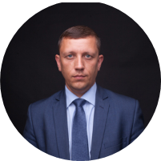
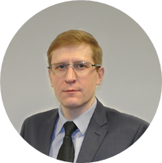
Контактная информация
Казаков Александр Александрович
Генеральный директор
E-mail: kazakov__aa@smolinvest.com
тел. +7 (4812) 77-00-22
Юрицын Роман Владимирович
Заместитель генерального директора по привлечению инвесторов
E-mail: yuritsyn@smolinvest.com
тел.+7 (4812) 77-00-22
моб. +7 910 720 96 45
Адрес: 214014, Смоленская область, г. Смоленск, ул. Энгельса, 23
E-mail: smolregion67@yandex.ru

